Slide 1
KASLAR

Slide 2
OMUZ BÖLGESİ KASLARI
M. deltoideus ( n. axillaris)
M.supraspinatus ( n. suprascapularis )
M.infraspinatus ( n. suprascapularis )
M.teres minor ( n. axillaris)
M.teres major (nn.subscapulares)
M.subscapulares (nn.subscapulares)

Slide 3
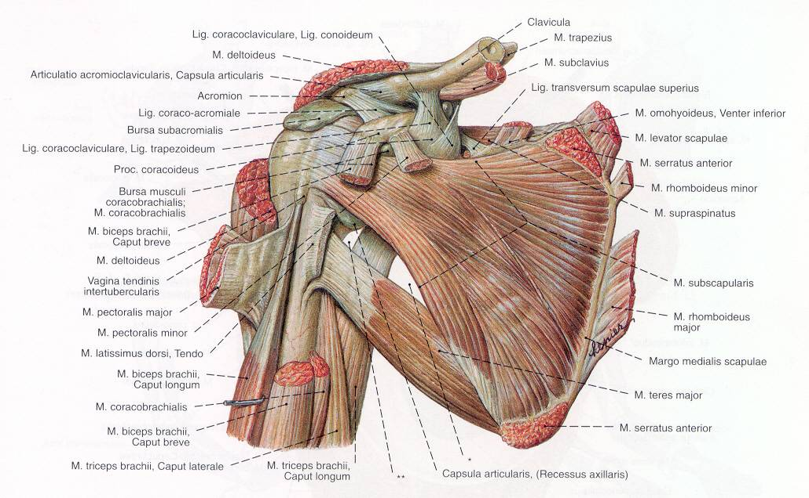

Slide 4
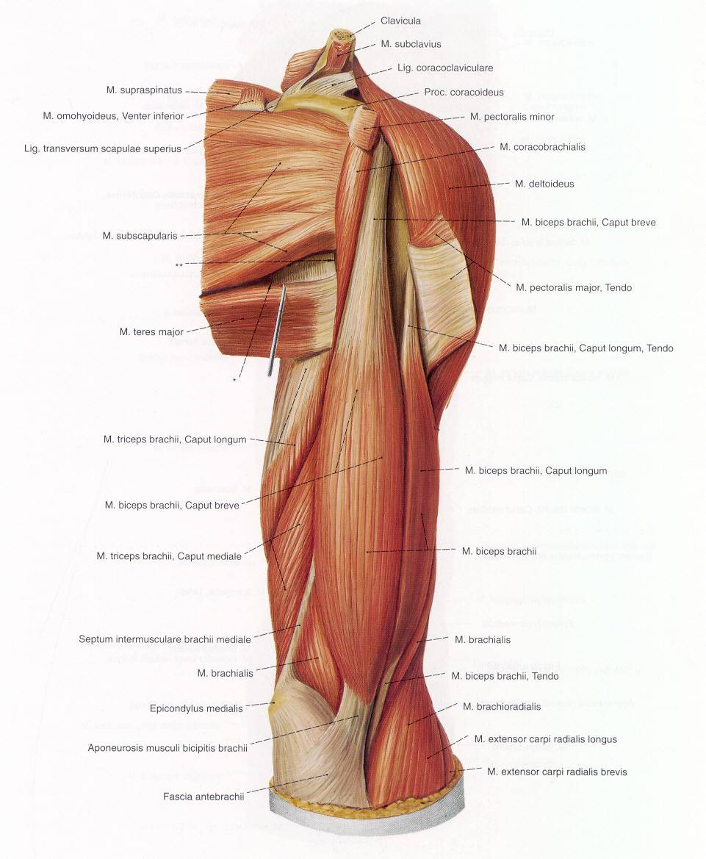

Slide 5
ROTATOR CUFF
M.supraspinatus ( n. suprascapularis )
M.infraspinatus ( n. suprascapularis )
M.teres minor ( n. axillaris)
M.subscapulares (nn.subscapulares)
* Caput humeri’yi cavitas glenoidalis’te tutmaya yardım eder.

Slide 6
KOL KASLARI
ÖN FASYAL KOMPARTMAN KASLARI:
M.biceps brachii
M.coracobrachialis
M.brachialis
N.musculocutaneous

Slide 7
KOL KASLARI
ARKA FASYAL KOMPARTMAN KASLARI:
M.triceps brachii (Caput longum, caput mediale ve caput laterale)
* N.radialis

Slide 8
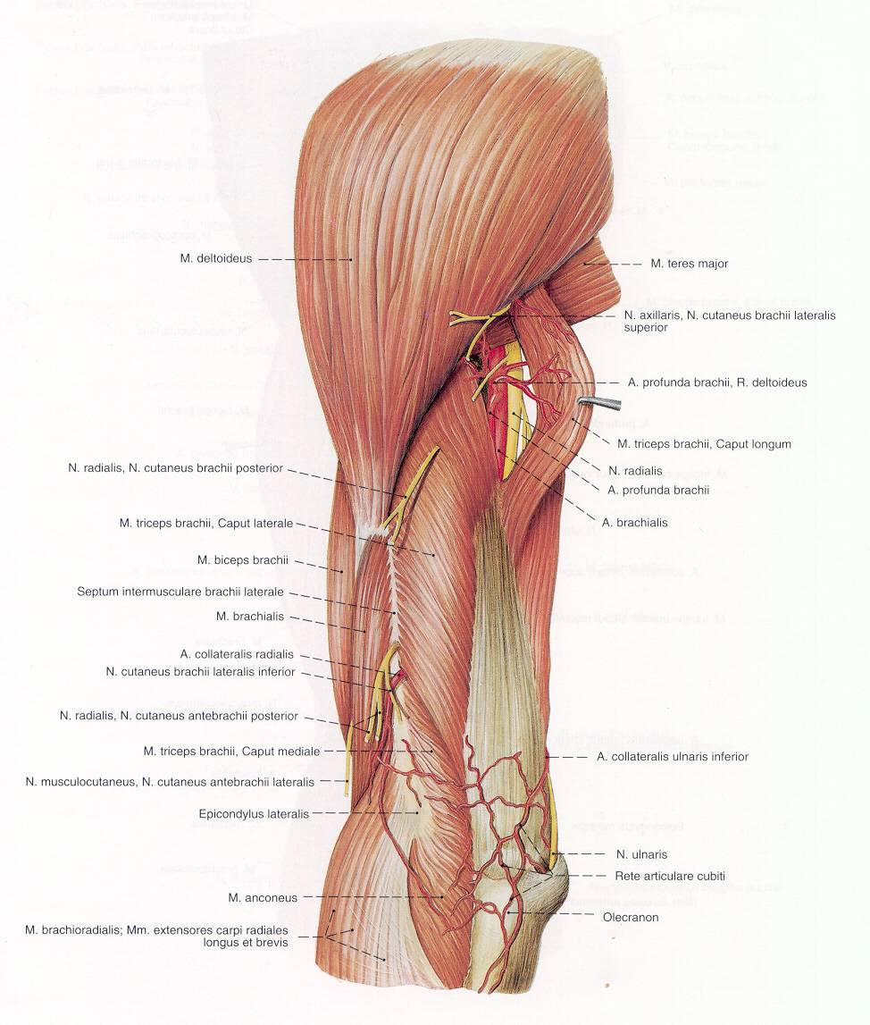

Slide 9
OMUZ-KOL KAS FONKSİYONLARI
M.deltoideus: Omuz eklemine abduksiyon, kola flexion ve iç rotasyon (Ön lifler); kola extension ve dış rotasyon (Arka lifler)
M.supraspinatus: Kolun abduksiyonu
M.infraspinatus: Kola dış rotasyon
M.teres minor: Kola dış rotasyon
M.teres major: Kola adduksiyon ve iç rotasyon
M.subscapularis: Kola iç rotasyon
M.biceps brachii: Ön kola supinasyon
M.coracobrachialis: Kola flexion
M.brachialis: Ön kola flexion
M.triceps brachii: Ön kola extension

Slide 10
ÖN KOL KASLARI (ulnaris→adduksiyon, radialis→abduksiyon)
ÖN KOL ÖN BÖLGE KASLARI:
Yüzeyel tabaka:
-M.flexor carpi radialis (ele fleksiyon ve abduksiyon)
-M.flexor carpi ulnaris (ele fleksiyon ve adduksiyon)
-M.palmaris longus (ele fleksiyon)
-M.pronotor teres
-M.flexor digitorum superficialis
Derin tabaka:
-M.flexor digitorum profundus
-M.flexor pollicis longus
-M.pronator quadratus
ÖN KOL ARKA BÖLGE KASLARI:
Yüzeyel tabaka:
-M.brachioradialis (ön kol fleksiyon ve ekstensiyonuna güç katar ama elde!)
-M.extensor carpi radialis longus (ele ekstensiyon ve abduksiyon)
-M.extensor carpi radialis brevis
-M.extensor digitorum
-M.extensor digiti minimi
-M.extensor carpi ulnaris
Derin tabaka:
-M.abductor pollicis longus
-M.extensor pollicis longus
-M.extensor pollicis brevis
-M.extensor indicis

Slide 11
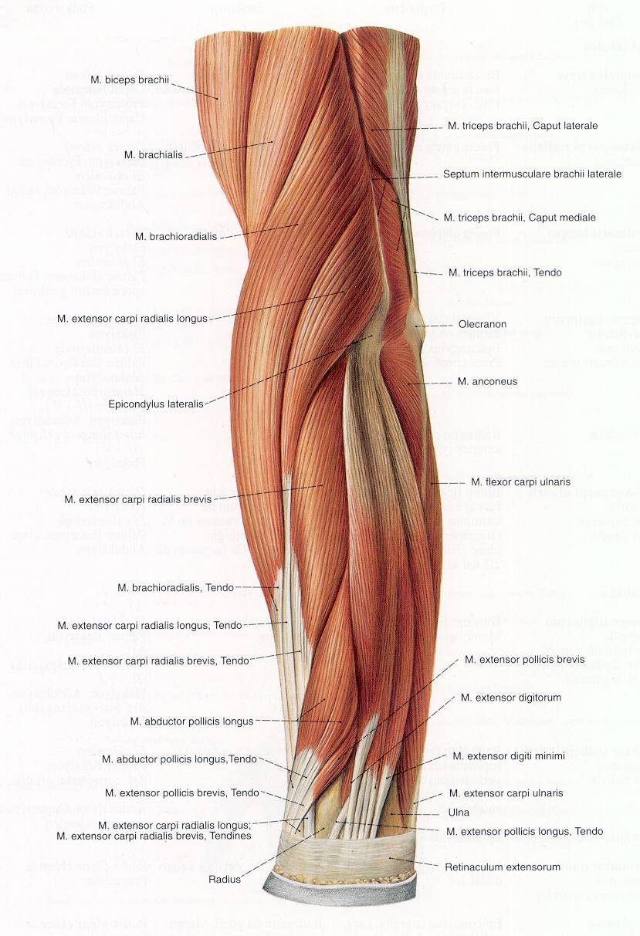
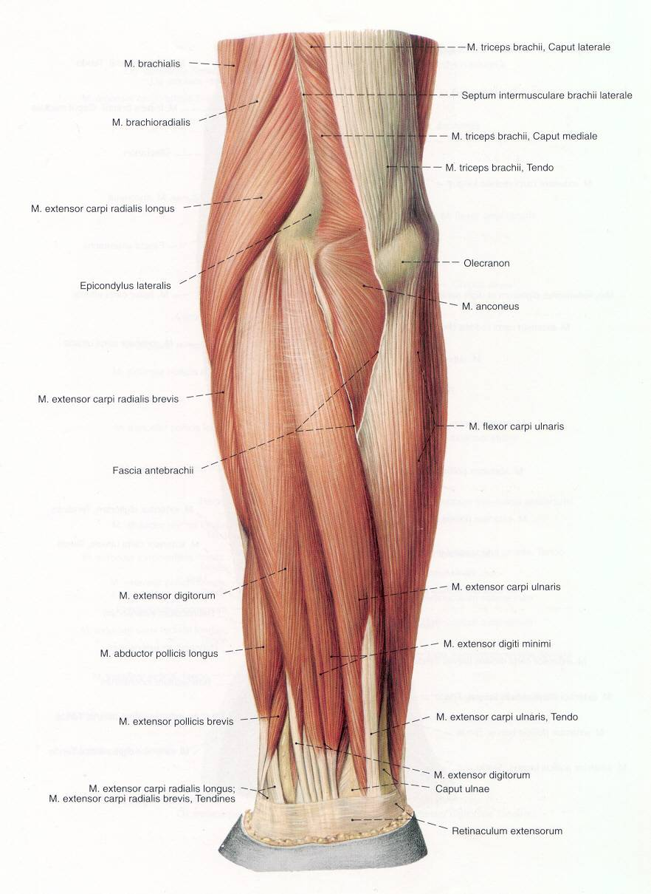

Slide 12
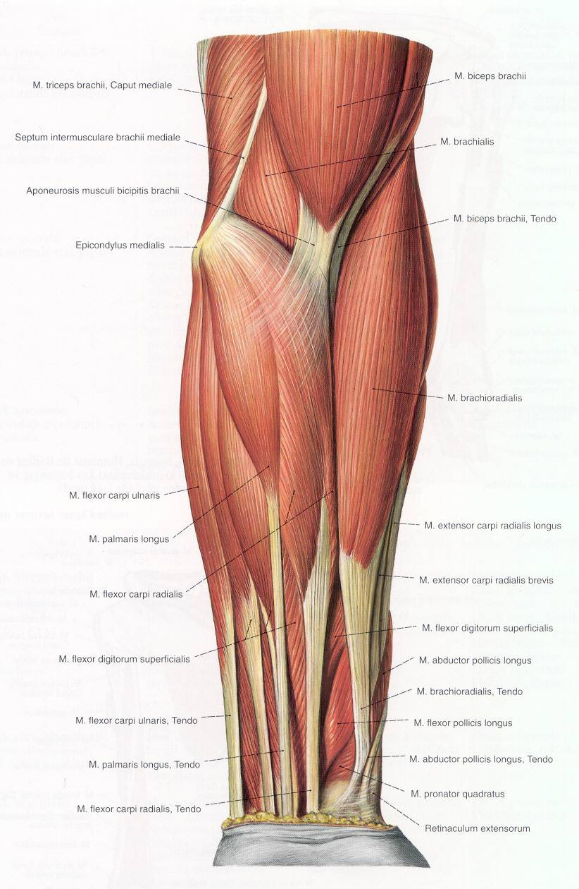
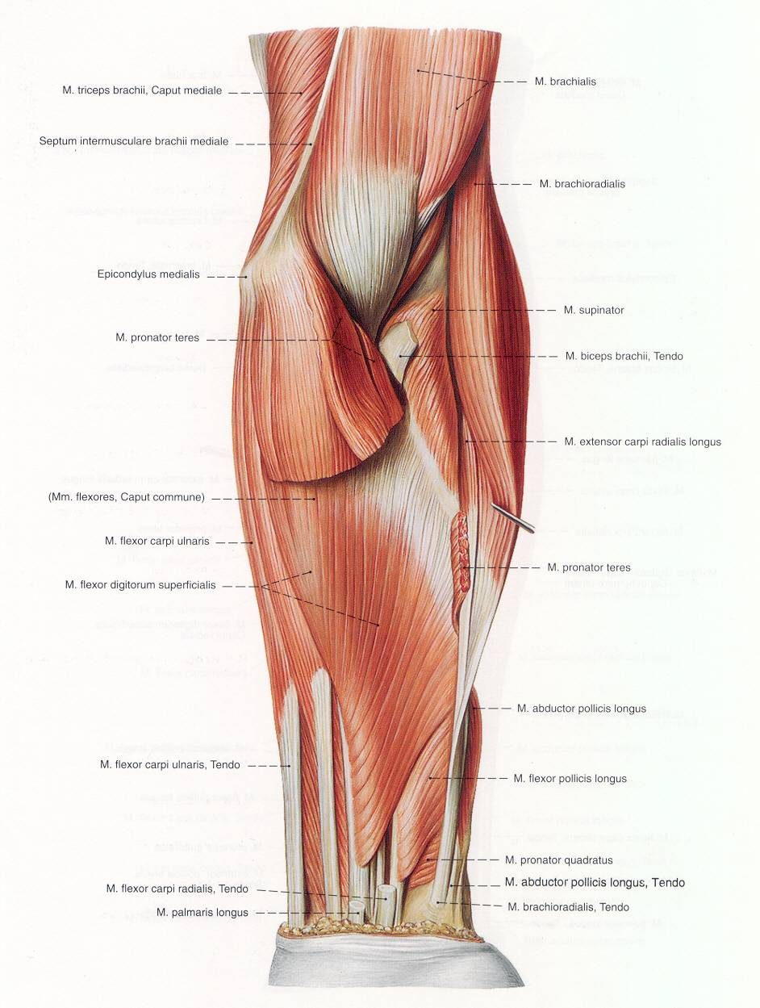

Slide 13
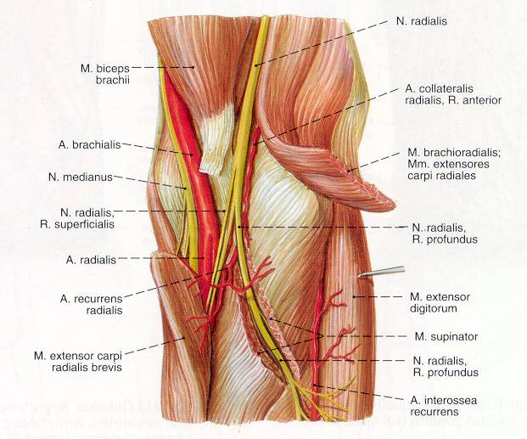
Fossa cubiti
Medialde: m.pronotor teres lateral kenarı
Lateralde: m.brachioradialis medial kenarı
Tabanı:humerus epikondilleri arası çizilen hayali çizgi
İçinde: n.medianus
a.brachialis ve uç dalları
m.biceps brachii tendonu
n.radialis

Slide 14
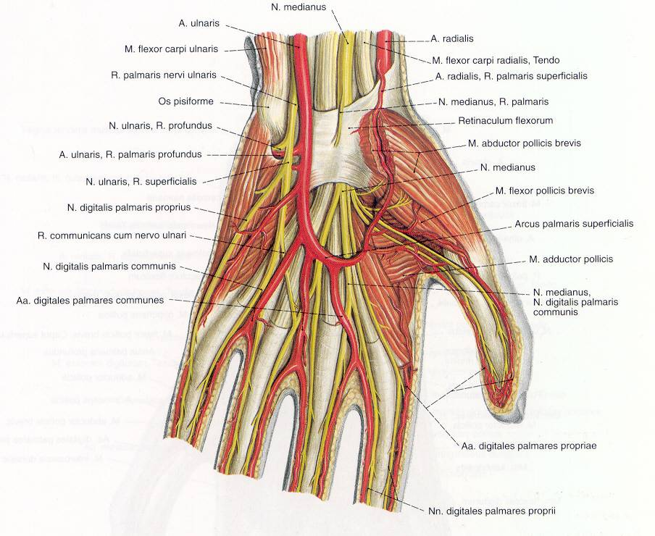
El bileğindeki retinakulumlar
Retinaculum musculorum flexorum
-Aponeurosis palmaris ile devam eder.
-Önünden geçen oluşumlar:
M.palmaris longus tendonu
A.,v.ulnaris
N.ulnaris
-Altından geçen oluşumlar:
N.medianus
Retinaculum musculorum extensorum

Slide 15
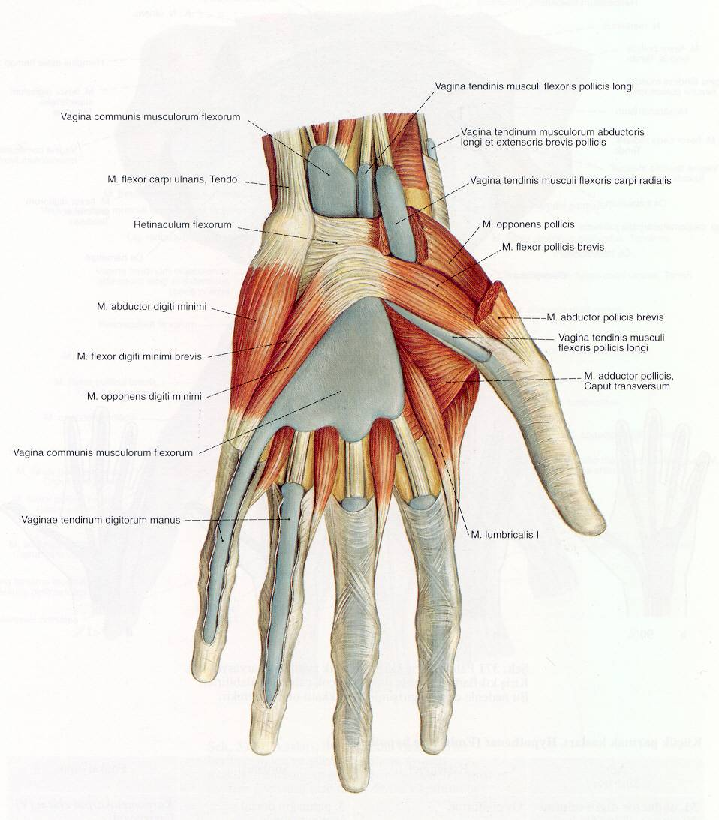
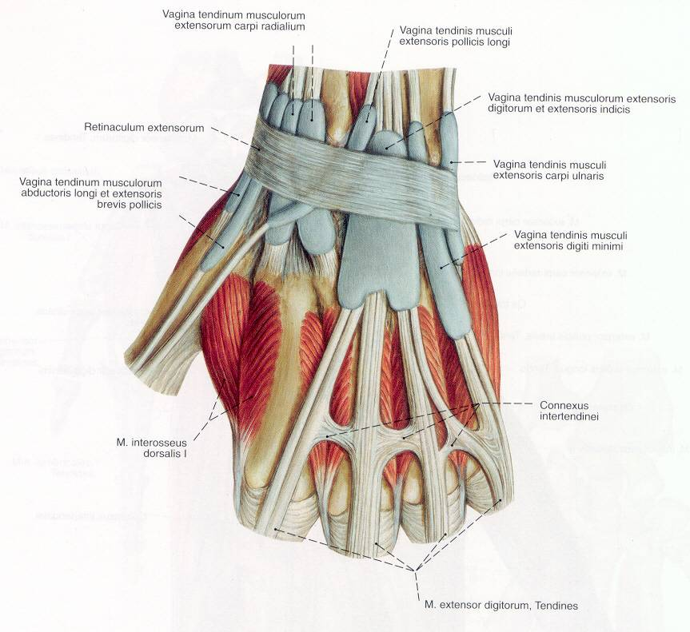
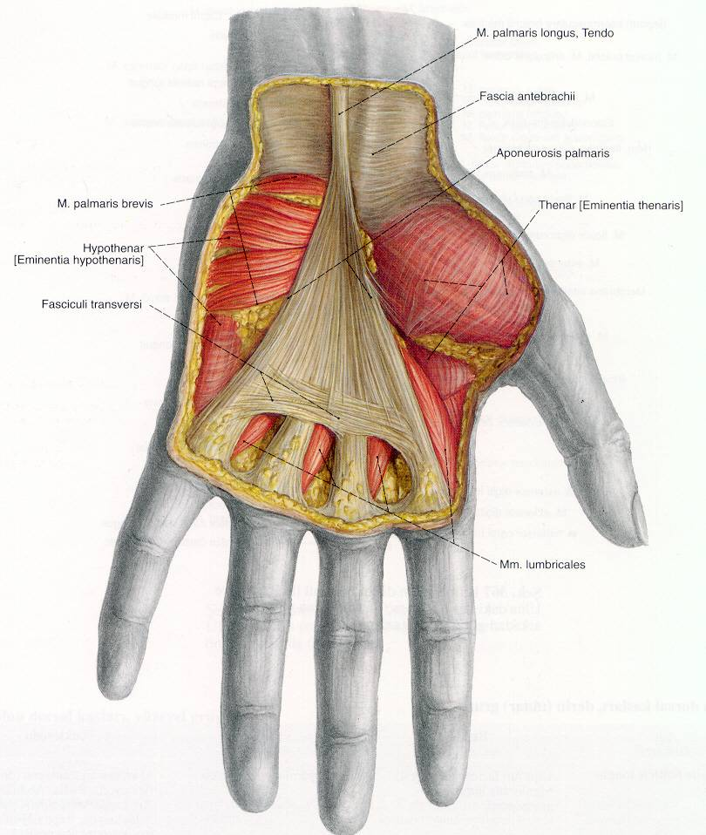
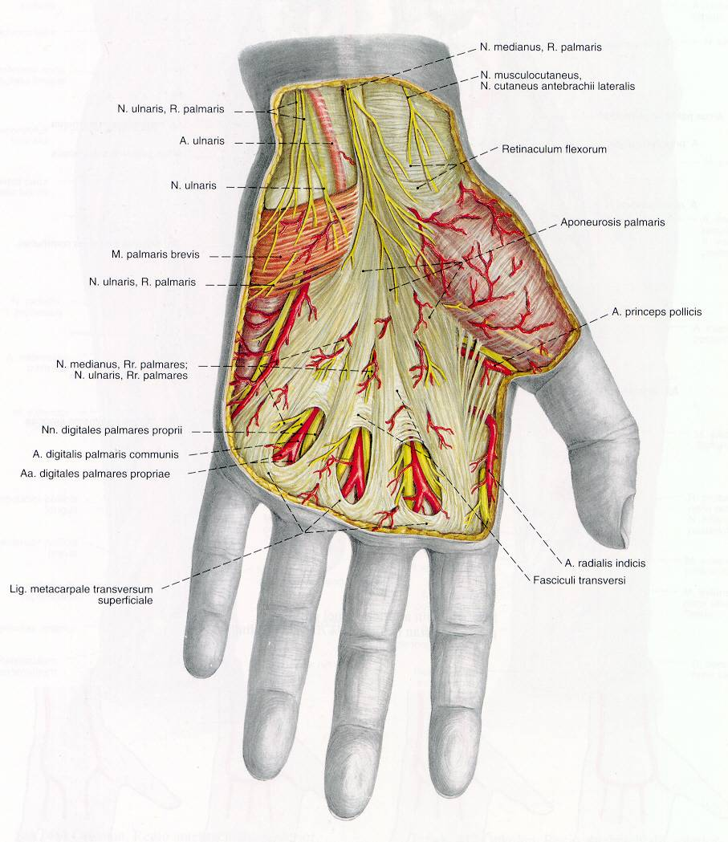

Slide 16
GÖVDE KASLARI

Slide 17
GÖVDE KASLARI
Mm.dorsi (SIRT KASLARI)
Mm.thoracis (GÖĞÜS KASLARI)
Mm.abdominis (KARIN KASLARI)
Pelvik Çıkışı Kapatan Kaslar

Slide 18
YÜZEYEL SIRT KASLARI
Omuz kemeri ve kola tutunan kaslar:
  M.trapezius
  M.latissimus dorsi
  M.levator scapulae
  Mm.rhomboidei
Kostalara tutunan kaslar:
  M.serratus posterior superior
  M.serratus posterior inferior

Slide 19
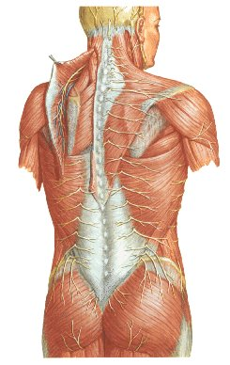
YÜZEYEL SIRT KASLARI
M.TRAPEZIUS
Sırtın üst yarısı ile enseyi sarar.
  Pars ascendens
  Pars transversa
  Pars descendens
Os occipitale, lig.nuchae, C7-T12 omurların proc.spinosus’larından başlar.
Clavicula, acromion, spina scapulae’da sonlanır.

Slide 20
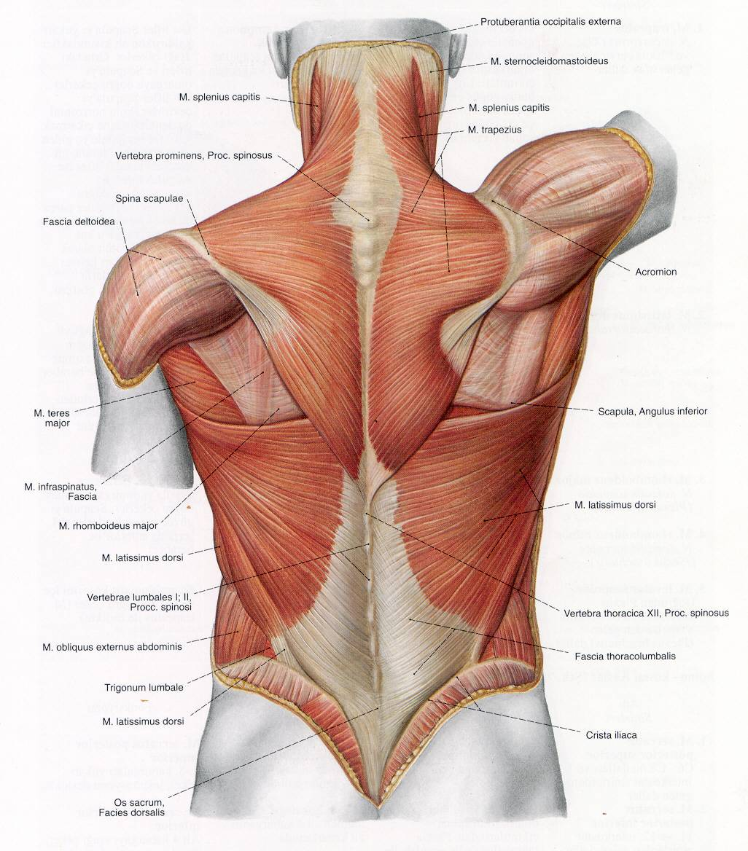
YÜZEYEL SIRT KASLARI
M.LATISSIMUS DORSI
Son 6 torakal ve tüm lumbal omurların proc.spinosuslarından başlar.
Crista tuberculi minoris humeri’de sonlanır.
Omuzu aşağı ve arkaya çeker, kola adduksiyon ve iç rotasyon yaptırır.
Siniri: n.thoracodorsalis

Slide 21
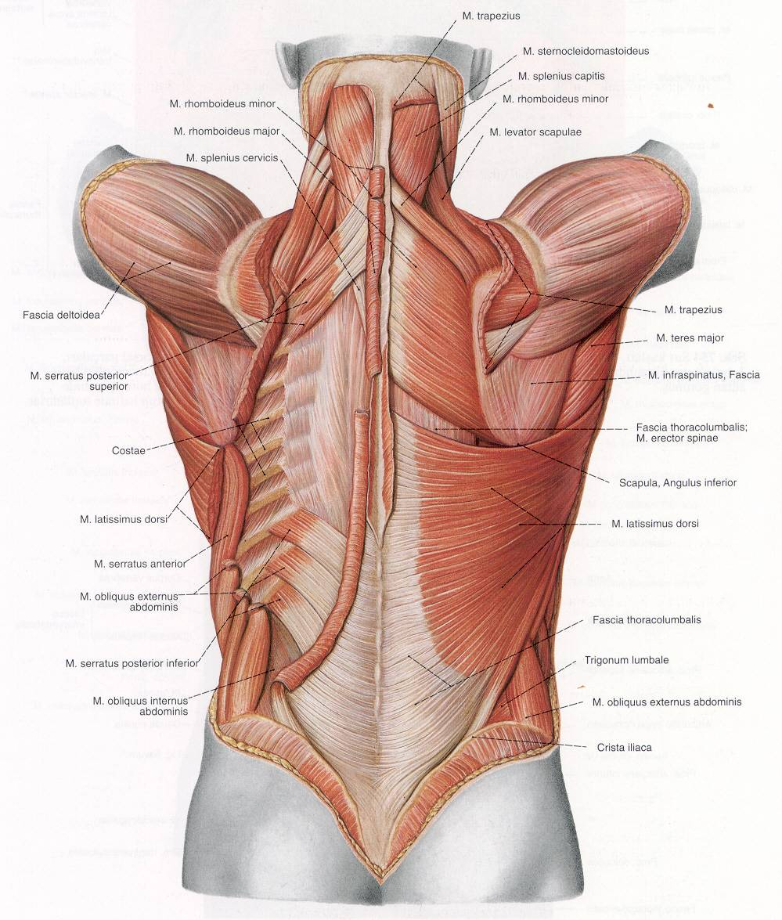
YÜZEYEL SIRT KASLARI
M.RHOMBOIDEUS MAJOR VE MINOR
Lig.nuchae, C7-T5 omurların proc.spinosus’larından başlar.
Scapulae’nın içyan kenarında sonlanır.
Scapulae’yı yukarı ve içyana çeker (skapuler adduksiyon).
Siniri: n.dorsalis scapulae

Slide 22
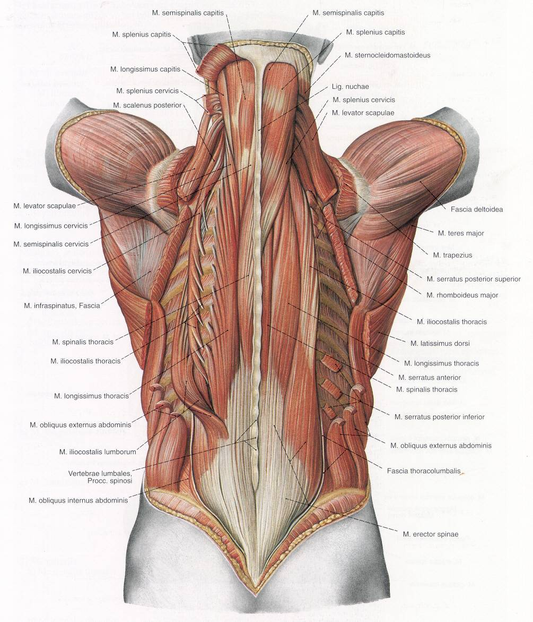
YÜZEYEL SIRT KASLARI
M.LEVATOR SCAPULAE
İlk 4 cervical omurun proc.transversus’larından başlar.
Scapula iç kenarının üst bölümü ve üst köşesinde sonlanır.
Scapulae’yı yukarı çeker ve boynu dışyana eğer.
Siniri: n.dorsalis scapulae

Slide 23
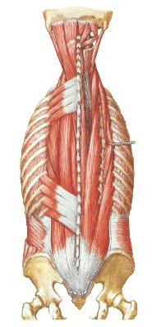
DERİN SIRT KASLARI
Omurgayı hareket ettiren intrinsik kaslar proc.spinosus’ların iki yanında longitudinal olarak yerleşmişlerdir.
Asıl sırt kasları niteliğindedirler.
OTOKTON SIRT KASLARI olarak adlandırılırlar.

Slide 24
DERİN SIRT KASLARI
Mm.splenii
Otokton Sırt Kasları
  Transversokostal
  Transversospinal
Ventral orijinli derin sırt kasları

Slide 25
GÖĞÜS KASLARI
1. Üst ekstremite ile ilgili
2. Otokton göğüs kasları

Slide 26
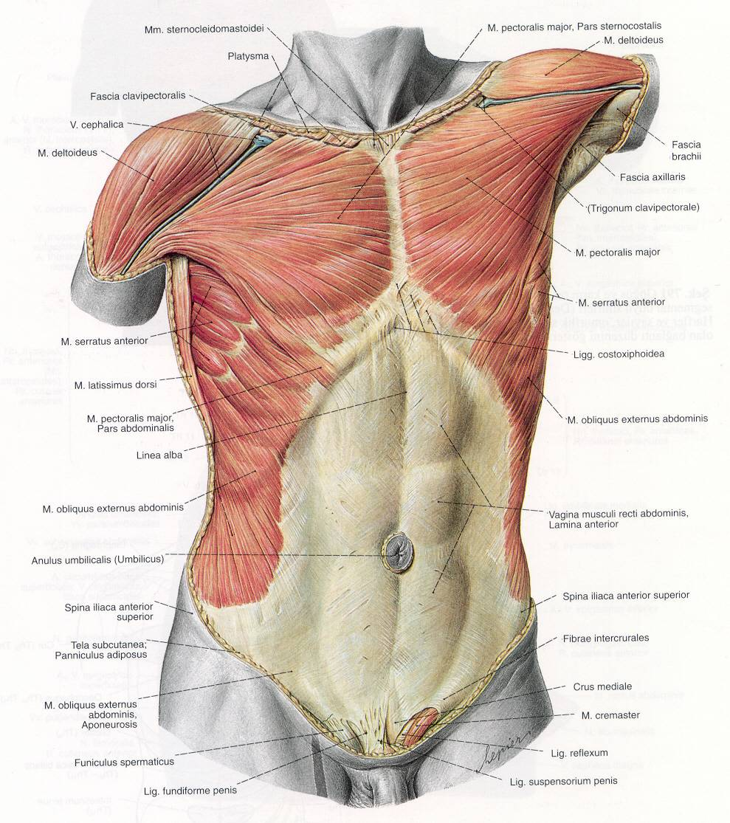
GÖĞÜS KASLARI
Üst ekstremite ile ilgili olanlar
M.pectoralis major
  Kola abduksiyon ve iç rotasyon. Yardımcı inspirator.
  N.pectoralis lat-med.
M.pectoralis minor
  Scapula’ya protraksiyon ve depresyon yaptırır. Yardımcı inspirator.
  N.pectoralis lat-med.
M.subclavius
  Clavicula’yı stabilize eder.
M.serratus anterior
  Scapula’yı öne çeker, scapular abduksiyon ve yukarıya rotasyon yaptırır. Kolun 90

Slide 27
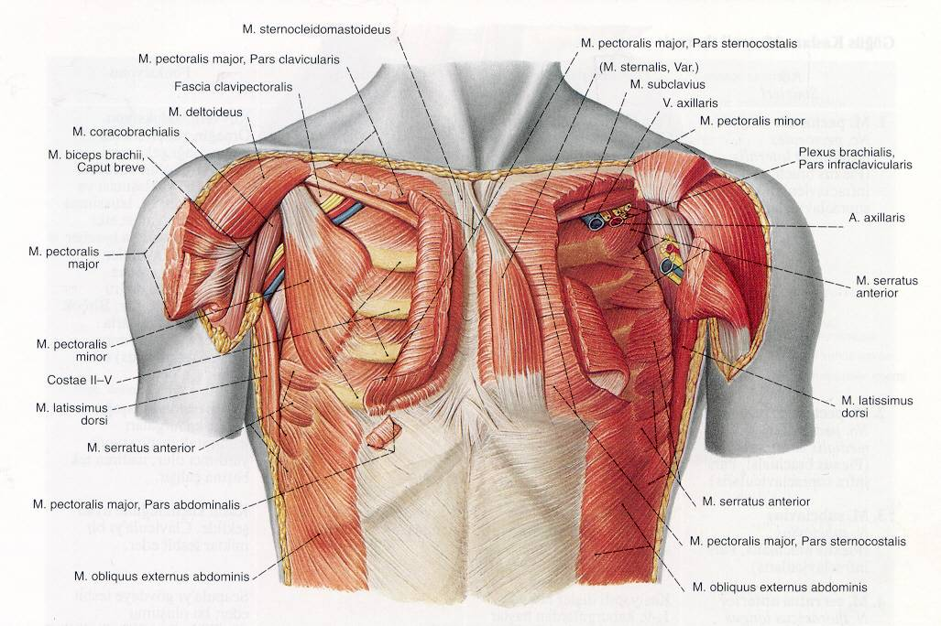
GÖĞÜS KASLARI
Üst ekstremite ile ilgili olanlar

Slide 28
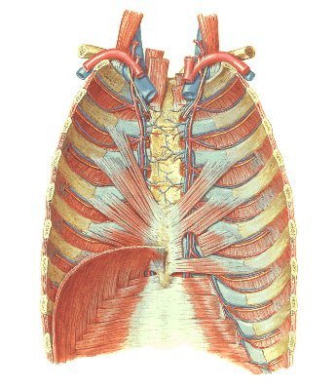
ASIL GÖĞÜS KASLARI
Otokton Göğüs Kasları
M.intercostalis intimi
M.transversus thoracis (m.sternocostalis)
M.subcostalis
  Ekspirasyona yardım ederler.

Slide 29
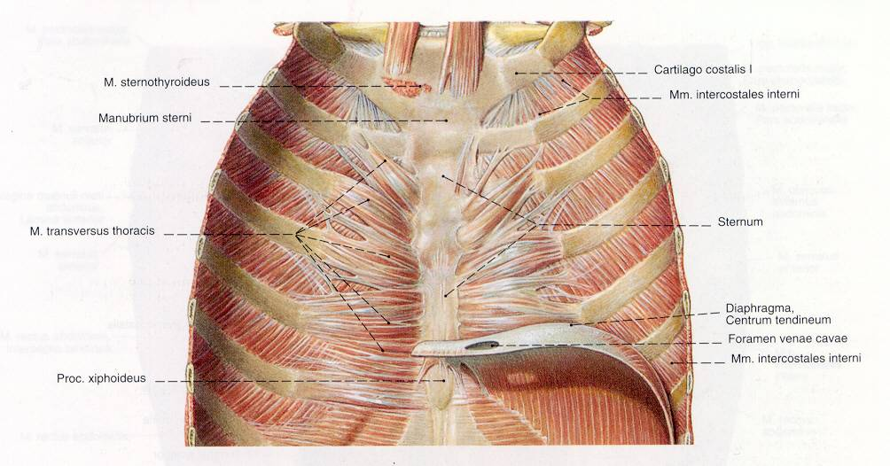

Slide 30
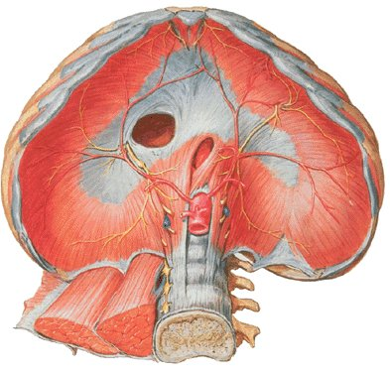
DIAPHRAGMA
Göğüs ve karın boşluklarını birbirinden ayırır.
Solunumun temel kasıdır. (İNSPİRASYON)
Centrum tendineum
Pars costalis
Pars sternalis
Pars lumbalis
  Crus dextrum
  Crus sinistrum

Slide 31
DIAPHRAGMA
  Hiatus aorticus
  Hiatus oesophageus
  Foramen venae cavae
Siniri: n.phrenicus
Kasıldığında merkezi (centrum tendineum) aşağıya iner ve kubbesi düzleşir. Böylece toraks hacmi ve vertikal uzunluğu artar (İnspirasyon)

Slide 32
SOLUNUM KASLARI
İNSPİRASYON
  Diaphragma
  Mm.intercostales externi
  Mm.scaleni
  M.serratus posterior superior
  Mm.levatores costarum
  M.sternocleidomastoideus
  M.pectoralis major-minor
  M.serratus anterior
  M.quadratus lumborum
EKSPİRASYON
  Mm.intercostales interni
  M.serratus posterior inferior
  M.subcostalis
  Karın anterolateral duvarı kasları
  Göğüs duvarı iç yüz kasları
    Mm.intercostaes intimi
    M.transversus thoracis
    M.subcostalis

Slide 33
KARIN KASLARI
1. Anterolateral Karın Kasları
2. Anterior Karın Kasları
3. Posterior Karın Kasları

Slide 34
KARIN KASLARI
Karın boşluğunda bulunan iç organları desteklerler,
Değişik yönlerde uzanarak karın duvarını güçlendirirler,
Ekspirasyona yardım ederler.

Slide 35
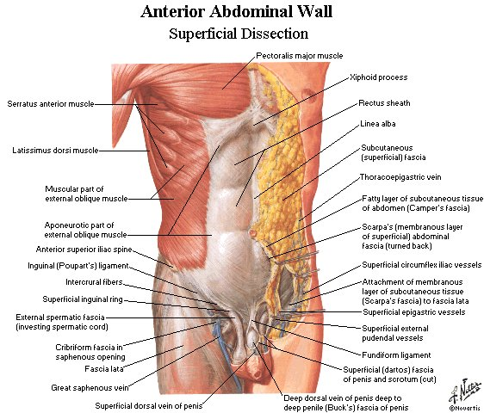
ANTEROLATERAL KARIN KASLARI
Yüzeyel ve derin iki fasya tarafından sarılmışlardır.
  Yüzeyel fasyanın yüzeyel tabakası
    Camper fasyası
  Yüzeyel fasyanın derin tabakası
    Scarpa fasyası
  Derin fasya
    Gallaudet fasyası

Slide 36
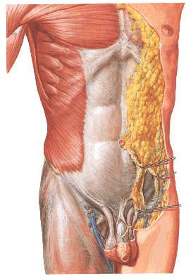
ANTEROLATERAL KARIN KASLARI
M.obliquus externus abdominis
  Son 8 kostanın dış yüzlerinden başlar,
  Crista iliaca ve linea alba’da sonlanır.
  Lig.inguinale’yi (Poubart bağı) oluşturur.
  Siniri: nn.intercostales V-XII, n.iliohypogastricus, n.ilioinguinalis

Slide 37
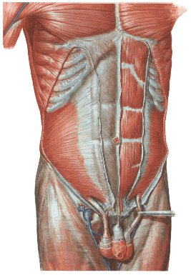
ANTEROLATERAL KARIN KASLARI
M.obliquus internus abdominis
  Crista iliaca, lig.inguinale ve fascia lumbodorsalis’e tutunarak başlar,
  Son 3 kosta, linea alba ve proc.xiphoideus’da sonlanır.
  Falx inguinalis’in yapısına katılan lifler içerir.
Siniri: nn.intercostales VII-XI, n.subcostalis, n.ilioinguinalis, n.iliohypogastricus

Slide 38
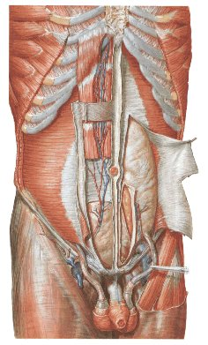
ANTEROLATERAL KARIN KASLARI
M.transversus abdominis
  Crista iliaca, lig.inguinale ve son 6 kıkırdak kostaya tutunarak başlar,
  Linea alba proc.xiphoideus ve pubis’e tutunarak sonlanır.
Siniri:
  nn.intercostales VII-XI, n.iliohypogastricus, n.ilioinguinalis.
Falx inguinalis’i
(tendo conjunctivus) oluşturur

Slide 39
ANTERIOR KARIN KASLARI
M.rectus abdominis
  Crista pubica ve symphysis pubica’dan başlar,
  5-7. kıkırdak kostalar ve proc.xiphoideus’ta sonlanır.
  Siniri: nn.intercostales VII-XII
M.pyramidalis
  Ramus superior ossis pubis’den başlar, linea alba’da sonlanır.
  Linea alba’yı gerer.
  Siniri: n.subcostalis

Slide 40
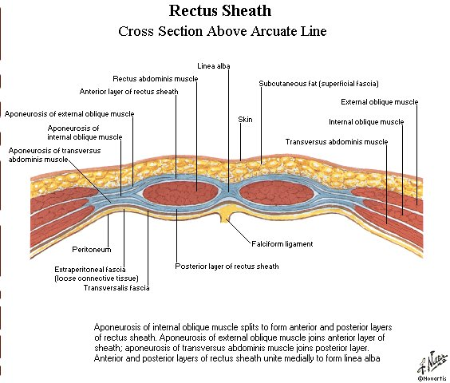
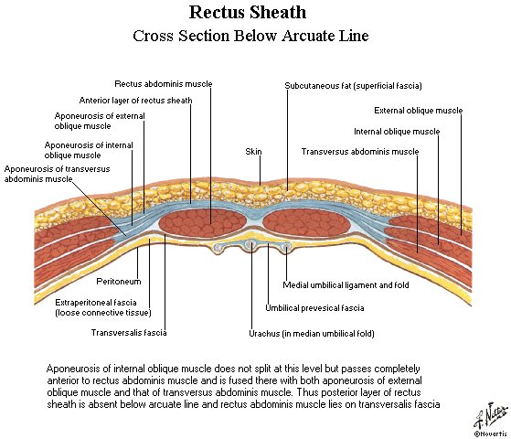
RECTUS KILIFI vagina musculi recti abdominis

Slide 41
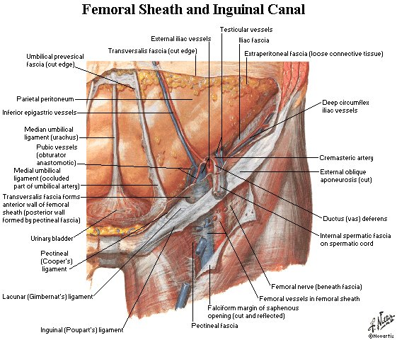
CANALIS INGUINALIS
Lig.ingunale’nin üzerinde,
İçinden erkekte funiculus spermaticus’un, kadında lig.teres uteri’nin geçtiği,
4-5 cm uzunluğunda bir kanaldır.
İç deliğini (anulus inguinalis profundus) fascia transversalis oluşturur.
Dış açıklığını (anulus inguinalis superficialis) m.obliquus externus abdominis oluşturur.

Slide 42
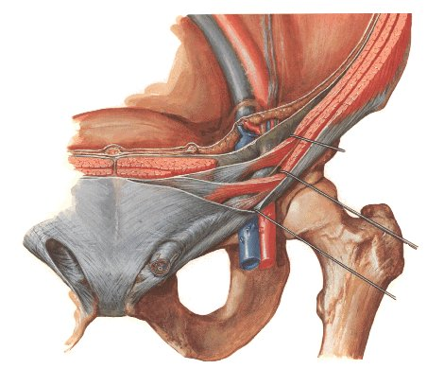
CANALIS INGUINALIS
Arka duvarı: fascia transversalis
Ön duvarı: m.obliquus externus abdominis aponörozu
Üst duvarı: m.obliquus internus abdominis ve m.transversus abdominis aponörozları
Alt duvarı: lig inguinale

Slide 43
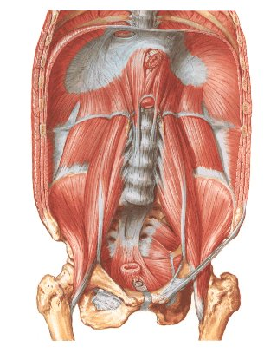
POSTERIOR KARIN KASLARI
M.quadratus lumborum
  Crista iliaca, lig.iliolumbalis ve alt lumbal omurların proc.transversus’larına tutunarak başlar,
  12. kosta ile üst lumbal omurların proc.transversus’larında sonlanır
  Tek taraflı kasıldığında gövde o tarafa eğilir. İnspirasyona yardım eder.
  Siniri: T12 - L1-3 spinal sinirler.
M.psoas major
  Uyluğa fleksiyon
  Gövdenin stabilizatör kası

